Slide 1
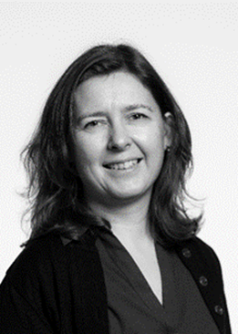
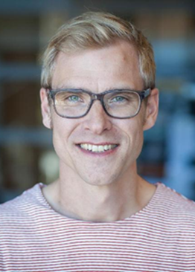
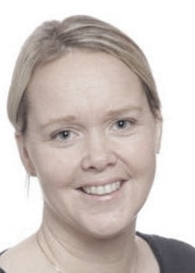
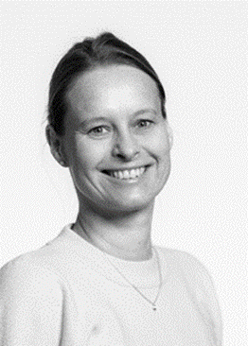
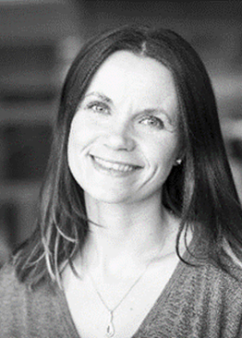

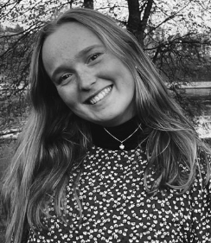
Formelle og uformelle læringsareal
– hva vet vi om NTNU sine nye arealer og hva synes studentene?
Guri Sivertsen Korpås Magnus Strøm Kahrs Kari Anne Flem Røren Trine Højberg Andersen Gabrielle Hansen Aina Ediassen Birgitte Linge Hansen

Slide 2
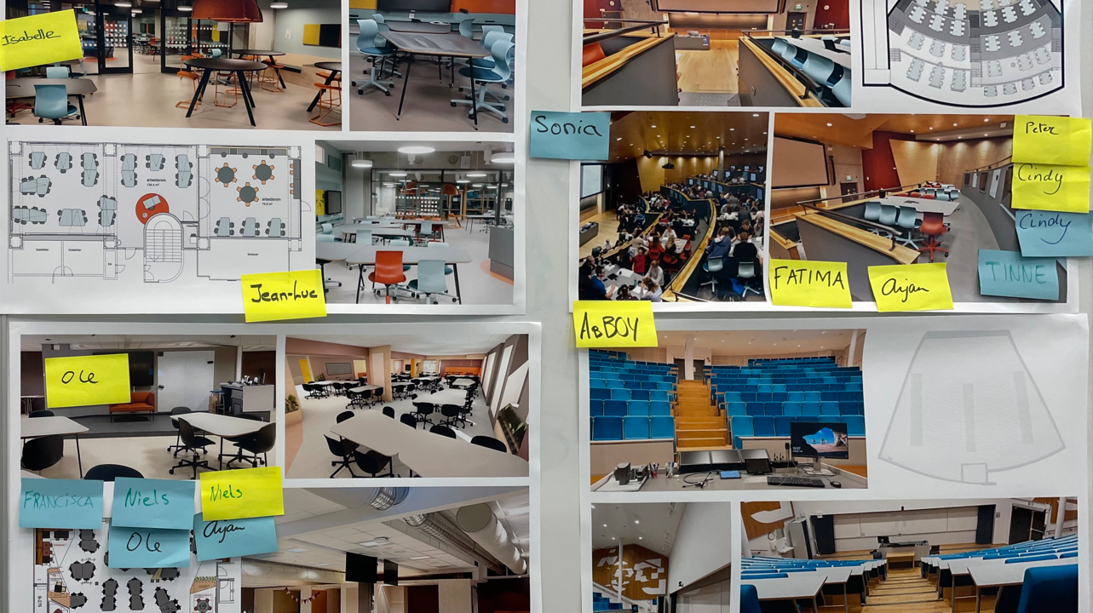
Workshop om læringsareal

Slide 3
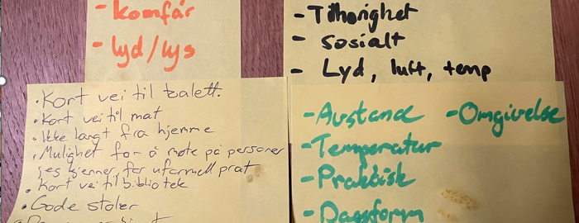
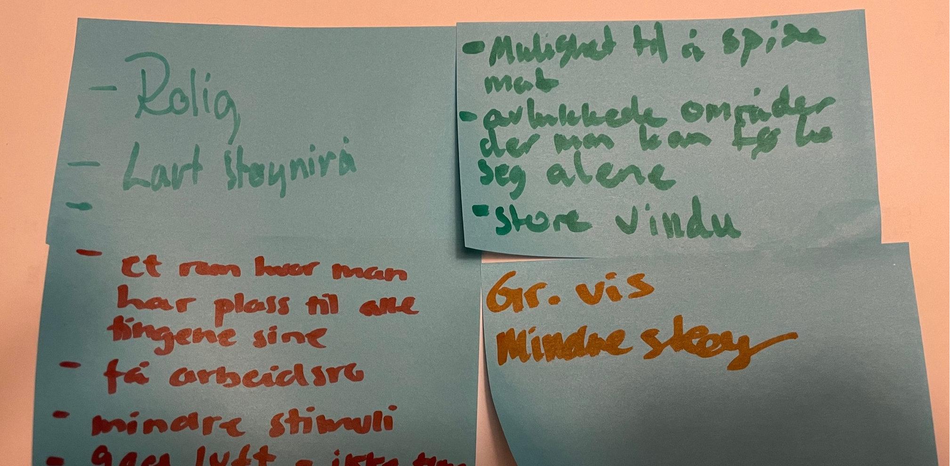
Workshop om læringsareal for studenter:
Areal de foretrekker til undervisning og egenaktivtet.
Hva er viktig når de skal finne et sted å jobbe?
Hvor tilgjengelige er rom?
Hva kan gjøres for bedre tilgjengelighet?

Slide 4
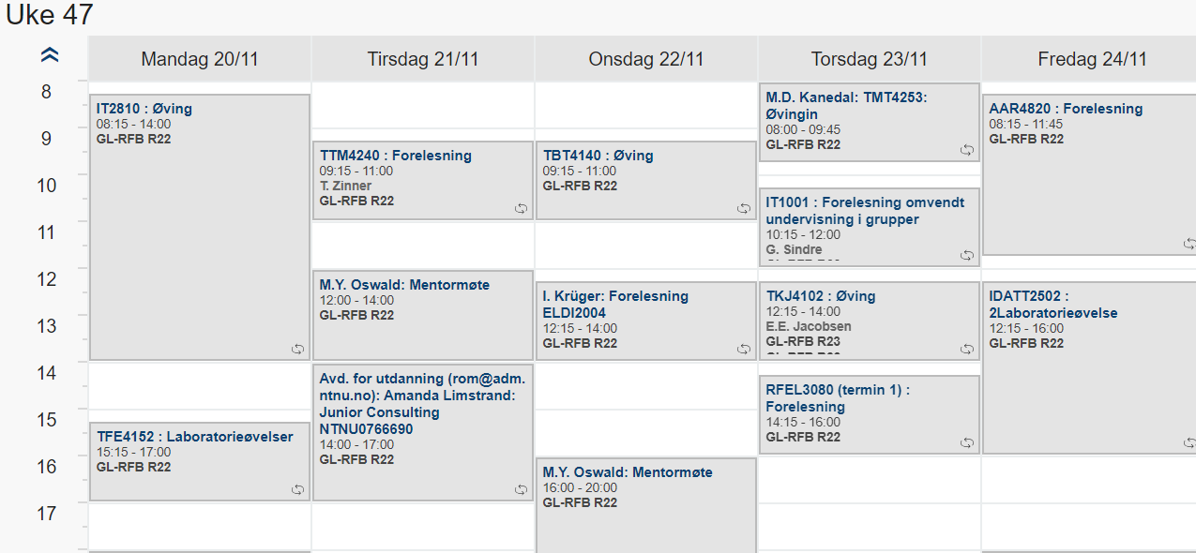
Kan jeg gå inn?
Hvor er rommene?
«Finnes superhemmelige lesesalsplasser»
Er det lov å bruke rommen?
«Mange er litt redde for Sandkassa»
«Må sitte med noen som har tilhørighet»
Er aktiviteten som foregår organisert eller ikke?
Hvor finnes timeplanen for rom?
«Må researche hvordan man booker»
Hvordan «oppfører» en seg på rommet?

Slide 5
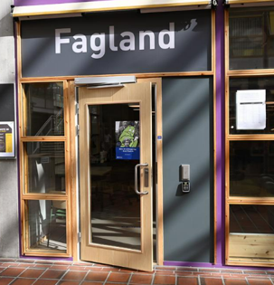
Forslag til utforming:
Dagslys, lydnivå og luft.
Glassvegger og glassdører.

Slide 6
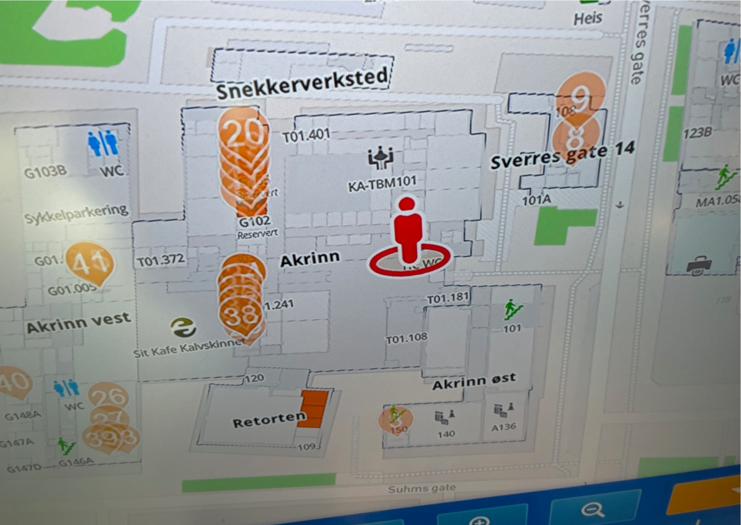
Forslag til løsning:
Informasjon om rom og tilgjengelighet ved studiestart.
Timeplan via QR-koder ved rommet.
Informasjonsskjermene på Akrinn med fargekoder.

Slide 7
Vi ønsker å videreutvikle dette workshopkonseptet og håper det kan brukes i ulike sammenhenger
Guri Sivertsen Korpås Magnus Strøm Kahrs Kari Anne Flem Røren Trine Højberg Andersen Gabrielle Hansen Aina Ediassen Birgitte Linge Hansen

